Slide 1
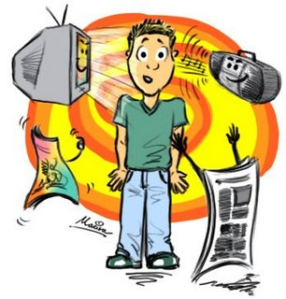
UTJECAJ MEDIJA
anketa
OŠ cestica
1.VI.2011.

Slide 2
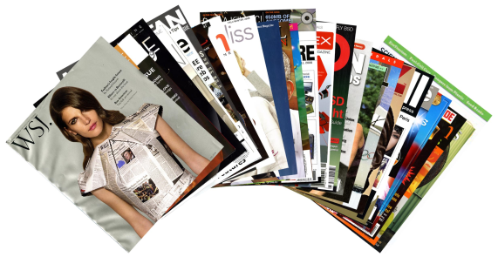
KNJIGE, NOVINE I ČASOPISI

Slide 3
Čitaš li časopise u:

Slide 4
Koliko često čitaš časopise?

Slide 5
Čitaš li znanstveno - popularne i poučne časopise za mlade?

Slide 6
Čitaš li koji od navedenih časopisa?

Slide 7
Koje rubrike u časopisima smatraš zanimljivim?

Slide 8
Koje dnevne ili tjedne novine čitaš?

Slide 9
Koju od navedenih rubrika u dnevnim/tjednim novinama smatraš najzanimljivijom?

Slide 10
KOLIKO ČESTO KUPUJUEŠ NOVINE I ČASOPISE?

Slide 11
Koliko često čitaš knjige / tisak izvan školske lektire?

Slide 12
NAJINTERESANTNIJE SU MI TEME KNIGA KOJE GOVORE O:

Slide 13
Knjigu i članke u časopisu smatram kvalitetnima ako:

Slide 14
Kome bi poklonio/poklonila knjigu?

Slide 15
Gdje voliš Čitati?

Slide 16
RAČUNALA I INTERNET

Slide 17
Imaš li računalo?

Slide 18
Gdje je računalo smješteno?

Slide 19
U koju svrhu najčešće koristiš računalo?

Slide 20
Služiš li se internetom?

Slide 21
Koliko se često koristiš internetom?

Slide 22
Koliko dnevno vremena provodiš na internetu?

Slide 23
Najviše koristiš internet za:

Slide 24
Koju društvenu mrežu koristiš?

Slide 25
Jesu li ti svi prijatelji na društvenoj mreži osobe koje poznaješ?

Slide 26
S koliko nepoznatih osoba si komunicirao/la putem interneta?

Slide 27
Jesi li se ikad lažno predstavio na internetu (lažno ime, slika, starost, mjesto…) ?

Slide 28
Ako je odgovor na prethodno pitanje DA, učinio/la si to zbog:

Slide 29
Osjećao/la sam se neugodno boraveći na internetu?

Slide 30
Trpe li tvoje ocjene i školske obveze zbog vremena provedenog na internetu?

Slide 31
Koliko često manje spavaš zbog noćnih sati provedenih online?

Slide 32
Koliko često odlučiš ostati za računalom umjesto da izađeš van s prijateljima?

Slide 33
Znaju li se tvoji roditelji koristiti internetom?

Slide 34
Znaju li tvoji roditelji što radiš na internetu?

Slide 35
Ograničavaju li ti roditelji vrijeme provedeno na internetu?

Slide 36
Smatraš li se “ovisnikom” o internetu?

Slide 37
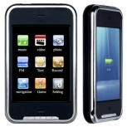
TELEVIZIJA, RADIO I MOBITEL

Slide 38
Koju televizijsku postaju najradije gledaš?

Slide 39
Koliko dnevno gledaš televiziju?

Slide 40
U koje doba najčešće gledaš TV?

Slide 41
Koje televizijske sadržaje najčešće pratiš?

Slide 42
Koje vrste serija voliš gledati?

Slide 43
Koje filmove najradije gledaš?

Slide 44
Koje vrste igranih filmova najradije gledaš?

Slide 45
Najviše volim pogledati filmove:

Slide 46
Slušaš li radio?

Slide 47
Koja ti je omiljena radio postaja?

Slide 48
KOJU VRSTU GLAZBE SLUŠAŠ?

Slide 49
IMAŠ LI MOBITEL?

Slide 50
KOLIKO GODINA SI IMAO/LA KAD SI DOBIO/LA PRVI MOBITEL?

Slide 51
ZA KOJE SADRŽAJE NAJVIŠE KORISTIŠ MOBITEL?

Slide 52
Mjesečno trošim na mobitel?

Slide 53
Nosiš li mobitel u školu?

Slide 54
Smatraš li da su mediji korisni ( INTRNET, RAČUNALO, TV, RADIO, MOBITEL, TISAK )?

